Slide 1
MySQL 故障排查
驻云科技DBA组（魏亚萍）
驻云DBA组

Slide 2
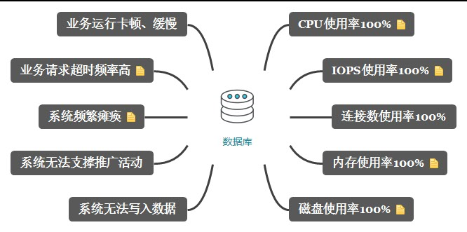
性能问题

Slide 3
Check List
将故障处理的步骤列出一份检查列表 CheckList，列表中的步骤并不是线性的，因为针对不同的问题有不同的解决方法，但是该序列可以作为一份基础参考。
硬件和操作系统信息
数据库配置和状态
报错和锁信息

Slide 4
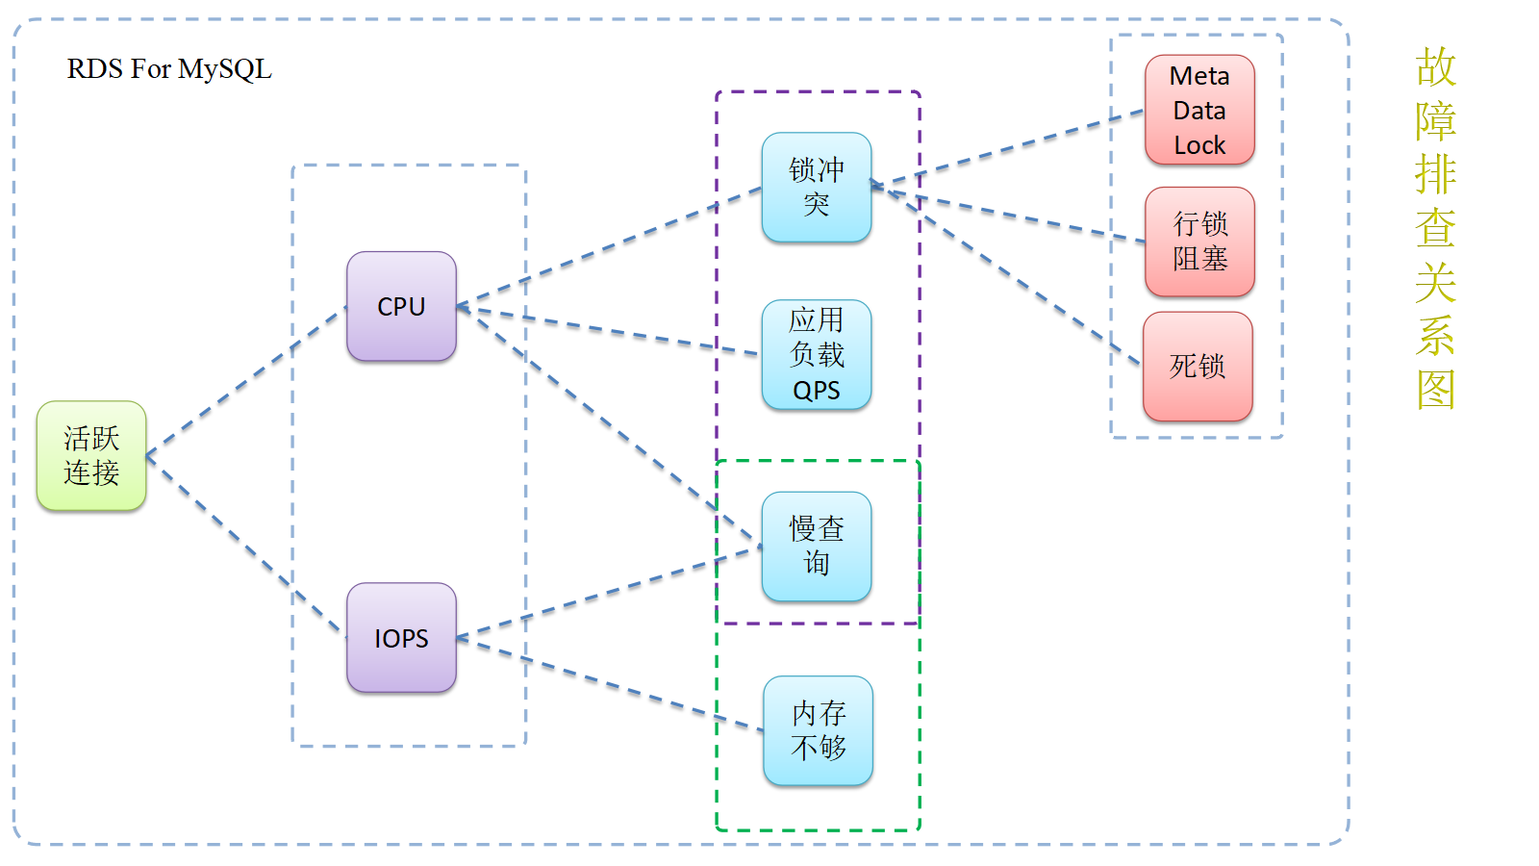
排查思路

Slide 5
MySQL故障排查技术
RDS MySQL InnoDB 锁等待和锁等待超时的处理
RDS MySQL MyISAM 表级锁等待的产生和处理
RDS MySQL Metadata lock 的产生和处理
RDS MySQL CPU使用率高情况的原因和解决
RDS MySQL IOPS 使用率高的原因和处理
RDS for MySQL 连接数满情况的处理

Slide 6
案例学习
CPU高
网站无法访问
梧桐金融CPU高（慢查询）
虹越花卉网站无法访问（innodb锁阻塞）
IOPS高
蜜罐蚁装修网IOPS高（慢查询）
从库延迟突然增大
重庆惠今科技主从延迟突然增大（metadata锁阻塞）
SQL优化
连接数高
重庆惠京从库优化（慢查询）
某网站连接慢且连接数高（应用负载高被攻击）

Slide 7
Thank
YOU

